Slide 1
向量、点积、叉积
东莞中学 方东跃

Slide 2
前言
计算几何是计算机理论科学的一个重要分支。
自20世纪70年代末从算法设计与分析中独立出来起，不到30年，该学科已经有了巨大的发展，不仅产生了一系列重要的理论成果，也在众多实际领域中得到了广泛的应用。
常见应用领域：计算机图形学，机器人学，地理信息系统（GIS），CAD/CAM………..

Slide 3
准备知识
头文件#include <cmath>
浮点数double
常量
const double PI = acos(-1.00);
#define PI 3.1415926535897932384626433832795
const double INF = 1e100;
const double EPS = 1e-6;

Slide 4
准备知识
符号函数
int sign(double d)
{
if(fabs(d) < EPS) return 0;
return (d > 0) ? 1 : -1;
}

Slide 5
准备知识
浮点数转化成整数
地板函数floor(x)
天花板函数ceil(x)
四舍五入(int) (x + 0.5)
尽量少用三角函数、除法、开方、求幂、取对数。
Notes:
四舍五入(int) (x + 0.5)只适用于保留整数部分的情形。

Slide 6
浮点误差
请不要直接用等号判断浮点数是否相等！
解决方法一，误差判断法：
const double EPS=1e-9;
浮点数判断相等，fabs(x-y)<EPS;
浮点数判断为零，fabs(x)<EPS。
解决方法二，化浮为整法：
在不溢出整数范围的情况下，可以通过乘上10的k次方，转化为整数运算，最后在将结果转化为整数。

Slide 7
浮点误差
在求解过程中，如果使用了除法，将带来更大的浮点误差，在许多情况下我们要考虑将除法转化为乘法。
尽可能让算法简洁，将公式化到最简，仅限于加、减、乘和比较运算。在使用除法、开根号、和三角函数的时候，我们要考虑由浮点误差运算产生的代价。

Slide 8
向量（矢量）
如果一条线段的端点是有次序之分的，我们把这种线段成为有向线段(directed segment)。
如果有向线段p₁p₂的起点p₁在坐标原点，我们可以把它称为矢量(vector)p₂。

Slide 9
向量
  既有大小又有方向的量叫做向量。
  用坐标表示和用有向线段表示。
Y
B
A
C
O
X

Slide 10
向量的加减
向量加法：
(a₁, a₂, …, a_{n}) + (b₁, b₂, …, b_{n}) = (a₁+b₁, a₂+b₂, …, a_{n}+b_{n})
向量减法：
(a₁, a₂, …, a_{n}) - (b₁, b₂, …, b_{n}) = (a₁-b₁, a₂-b₂, …, a_{n}-b_{n})
向量的数乘运算：
C(a₁, a₂, …, a_{n}) = (Ca₁, Ca₂, …, Ca_{n})

Slide 11
二维向量的加减法
加法 α + β = { x1 + x2 , y1 + y2 }
减法 α – β = { x1 – x2 , y1 – y2 }
α +β
α-β
β
α

Slide 12
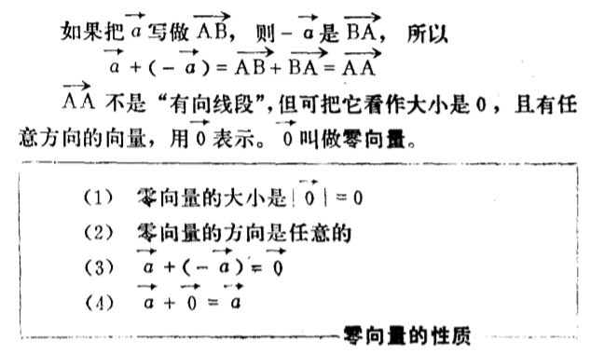
零向量

Slide 13
向量的乘法
向量的数乘运算不过是将向量进行等比例缩放。
对于向量的乘法，实际上有两种形式：
点积（dot product）和叉积（cross product）。

Slide 14

点积（内积、数量积）
向量的点积：
(a₁, a₂, …, a_{n}) · (b₁, b₂, …, b_{n}) = a₁b₁ + a₂b₂ + … + a_{n}b_{n}
向量的长度：
| |=sqrt(a₁² + a₂² + … + a_{n}²)。
结论：向量和自身做点积运算，得到向量长度的平方。
https://open.163.com/newview/movie/free?pid=M82ICR1D9&mid=M83E2GMNC

Slide 15
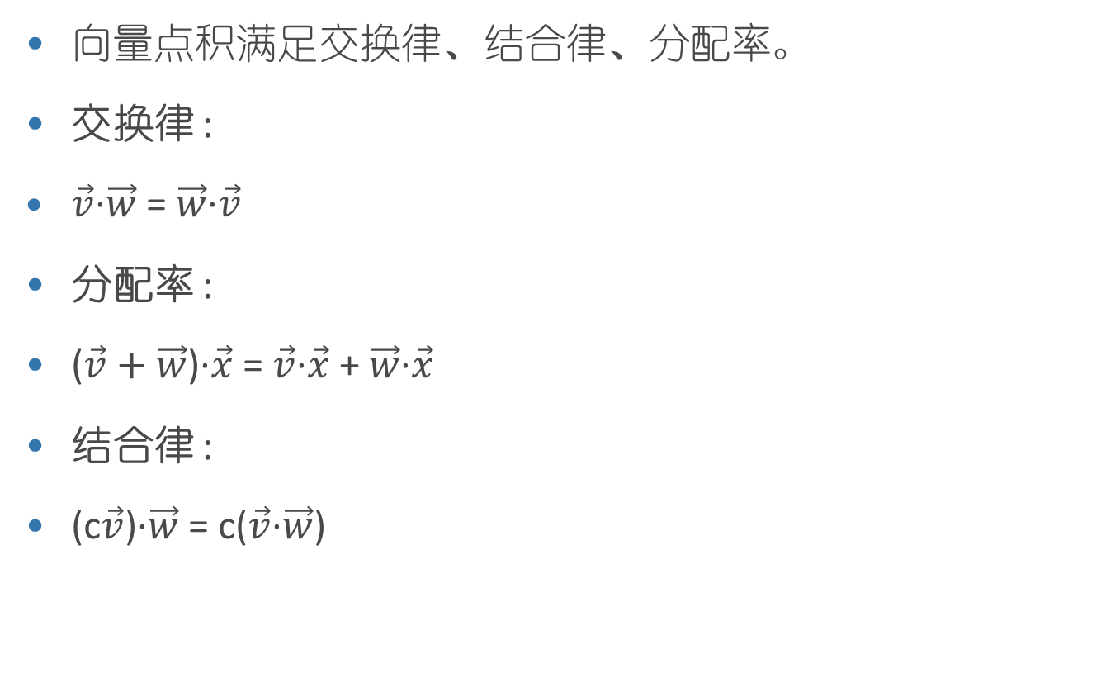
点积
向量点积满足交换律、结合律、分配率。
交换律：
$\vec{v}$·$\vec{w}$ = $\vec{w}$·$\vec{v}$
分配率：
($\vec{v}+\vec{w}$)·$\vec{x}$ = $\vec{v}$·$\vec{x}$ + $\vec{w}$·$\vec{x}$
结合律：
(c$\vec{v}$)·$\vec{w}$ = c($\vec{v}$·$\vec{w}$)
请尝试证明！
https://open.163.com/newview/movie/free?pid=M82ICR1D9&mid=M83E2I6M5

Slide 16
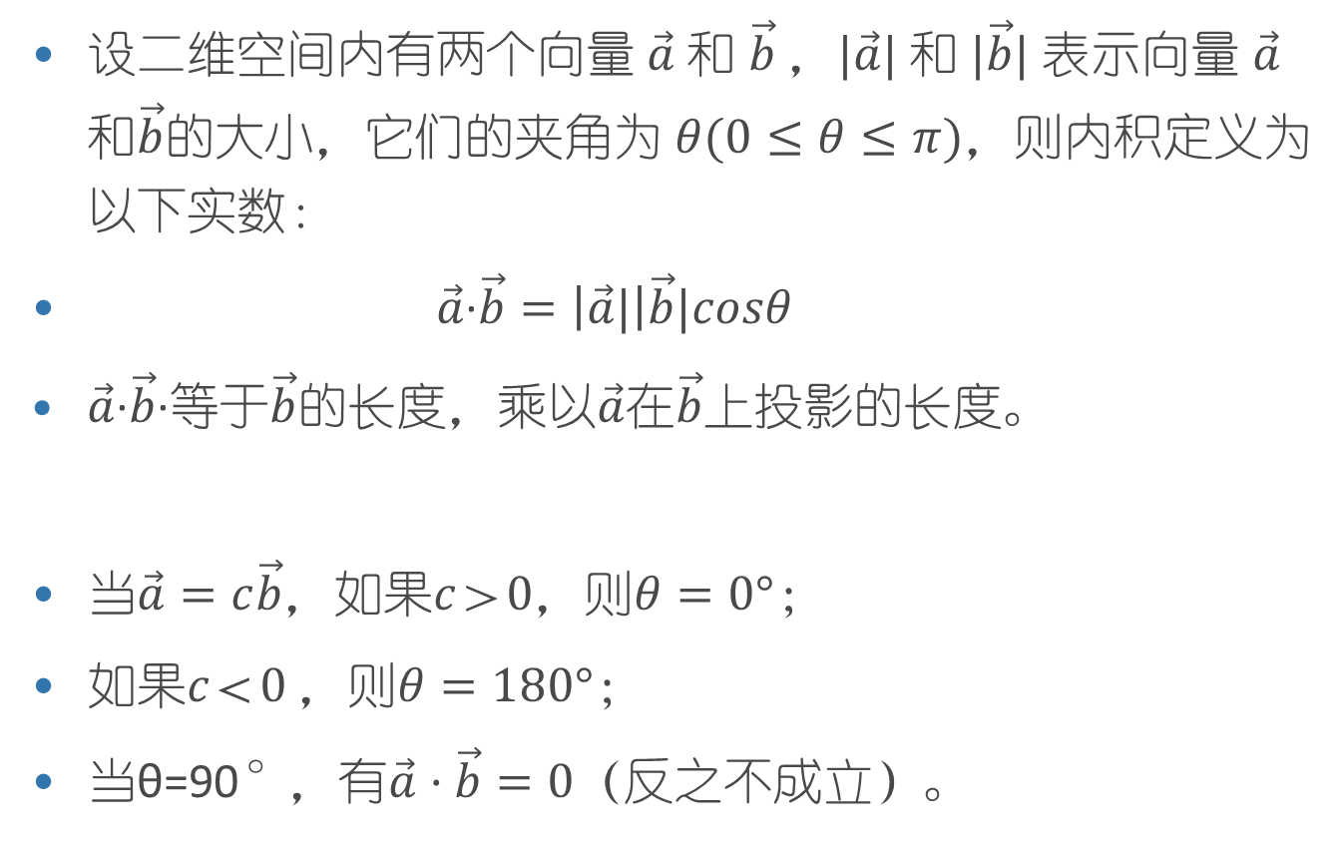
点积的几何意义
设二维空间内有两个向量 $\vec{a}$ 和 $\vec{b}$ ，$|\vec{a}|$ 和 $|\vec{b}|$ 表示向量 $\vec{a}$ 和$\vec{b}$的大小，它们的夹角为 $θ(0≤θ≤π)$，则内积定义为以下实数：
$\vec{a}\text{·}\vec{b}=\left|\vec{a}\text{|}\right|\vec{b}|cosθ$
$\vec{a}$·$\vec{b}$·等于$\vec{b}$的长度，乘以$\vec{a}$在$\vec{b}$上投影的长度。
当$\vec{a}=c\vec{b}$，如果$c＞0$，则$θ=0°$；
如果$c＜0$，则$θ=180°$；
当θ=90°，有$\vec{a}·\vec{b}=0$（反之不成立）。
点积最大
点积最小
Notes:
反之不成立，因为可能$\vec{a}或\vec{b}是零向量。$

Slide 17
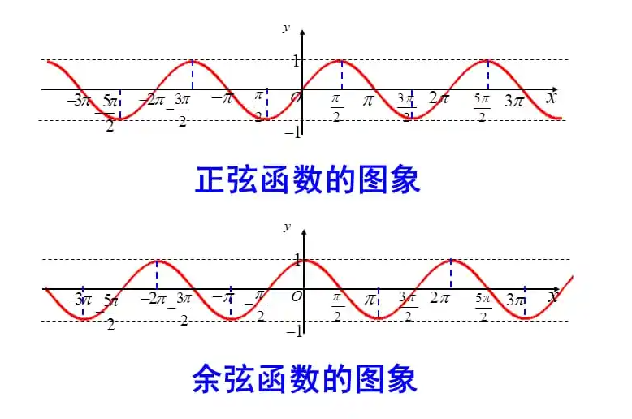

Slide 18
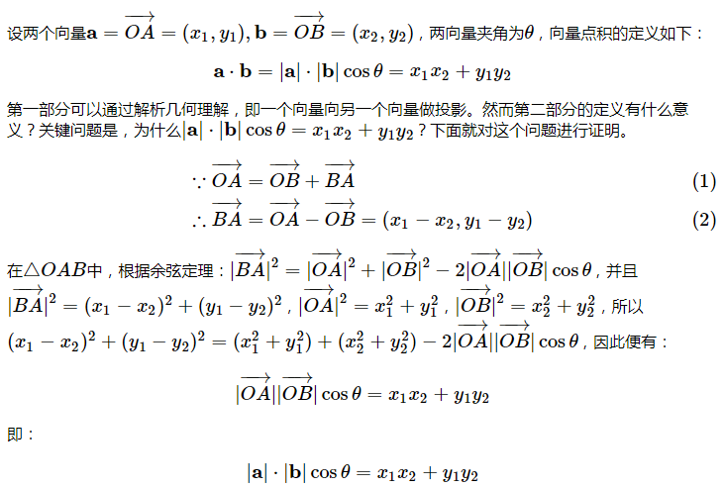
向量点积定义的证明

Slide 19
叉积（外积、向量积）
向量的两种乘法，一种是点积（dot product），一种是叉积（cross product）。
点积适用于n维空间，其结果是标量，有大小，无方向；
叉积只适用于三维空间，其结果是矢量，有大小，有方向。
我们是这样定义叉积的：
(a₁,a₂,a₃)×(b₁,b₂,b₃) = (a₂b₃-a₃b₂,a₃b₁-a₁b₃,a₁b₂-a₂b₁)。
叉积的结果，与原来的向量垂直，而方向根据右手法则来确定。
https://open.163.com/newview/movie/free?pid=M82ICR1D9&mid=M83E37BS7

Slide 20
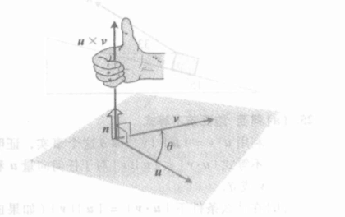
右手定则
右手定则：若坐标系是满足右手定则的，当右手的四指从a以不超过180度的转角转向b时，竖起的大拇指指向是c的方向。

Slide 21
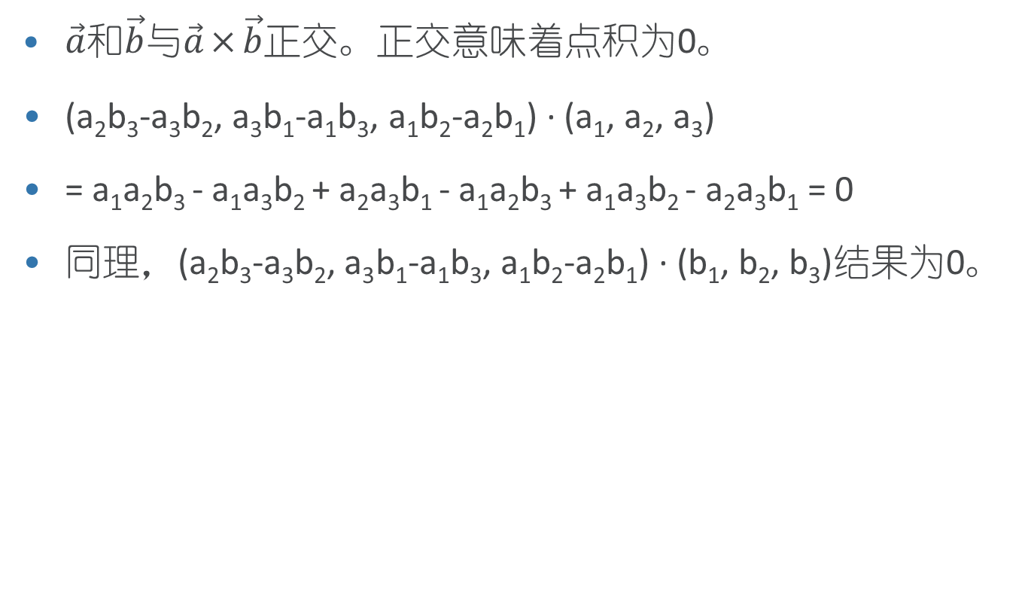
叉积
$\vec{a}$和$\vec{b}$与$\vec{a}$×$\vec{b}$正交。正交意味着点积为0。
(a₂b₃-a₃b₂, a₃b₁-a₁b₃, a₁b₂-a₂b₁) · (a₁, a₂, a₃)
= a₁a₂b₃ - a₁a₃b₂ + a₂a₃b₁ - a₁a₂b₃ + a₁a₃b₂ - a₂a₃b₁ = 0
同理，(a₂b₃-a₃b₂, a₃b₁-a₁b₃, a₁b₂-a₂b₁) · (b₁, b₂, b₃)结果为0。

Slide 22
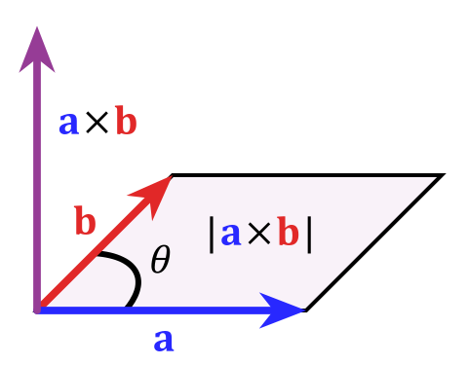
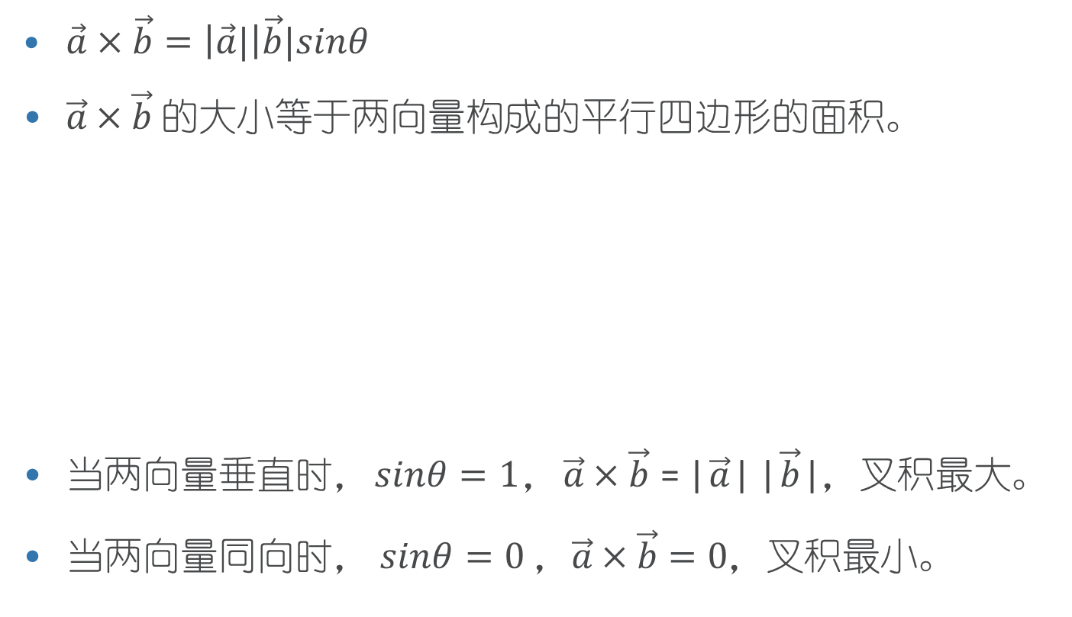
叉积的几何意义
$\vec{a}×\vec{b}=\left|\vec{a}\text{|}\right|\vec{b}|sinθ$
$\vec{a}×\vec{b}$ 的大小等于两向量构成的平行四边形的面积。
当两向量垂直时，$sinθ=1$，$\vec{a}×\vec{b}$ = |$\vec{a}$| |$\vec{b}$|，叉积最大。
当两向量同向时， $sinθ=0$，$\vec{a}×\vec{b}=0$，叉积最小。
https://open.163.com/newview/movie/free?pid=M82ICR1D9&mid=M83E4DSTL

Slide 23
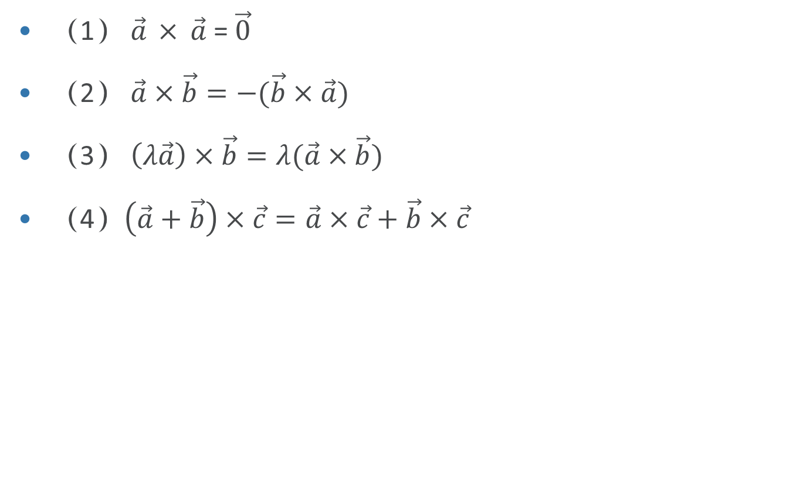
叉积的性质
（1） $\vec{a}$× $\vec{a}$= $\vec{0}$
（2） $\vec{a}×\vec{b}=−(\vec{b}×\vec{a})$
（3） $\left(λ\vec{a}\right)×\vec{b}=λ(\vec{a}×\vec{b})$
（4）$\left(\vec{a}+\vec{b}\right)×\vec{c}=\vec{a}×\vec{c}+\vec{b}×\vec{c}$

Slide 24
叉积的应用
通过它的符号判断两矢量相互之间的顺逆时针关系：
若 P × Q > 0 , 则P在Q的顺时针方向。
若 P × Q < 0 , 则P在Q的逆时针方向。
若 P × Q = 0 , 则P与Q共线，但可能同向也可能反向。

Slide 25
向量的运算
点积 α · β = x1×x2 + y1×y2 = |α|·|β|·cosθ
叉积 α×β = x1×y2 – x2×y1 = |α|·|β|·sinθ
β
θ
α
Notes:
α×β = x1×y2 – x2×y1 = |α|·|β|·sinθ
这里表示的是叉积的长度/大小。
α=(x1,x2,0）
β=(y1,y2,0）
于是α×β = (0,0,x1×y1-x2×y2)，在Z方向上的长度就是α×β 的大小。

Slide 26
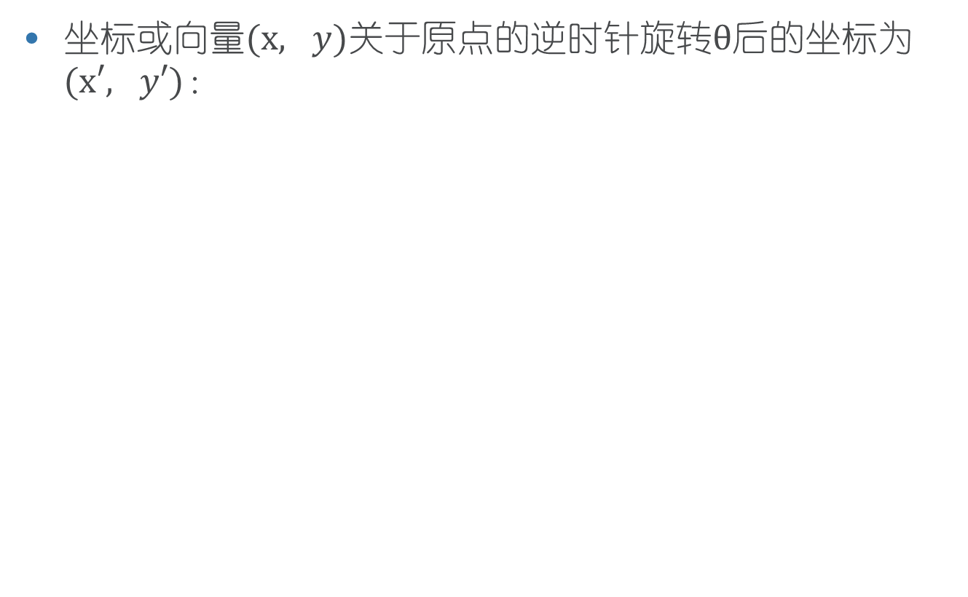
向量的旋转
坐标或向量$(x, y)$关于原点的逆时针旋转$θ$后的坐标为$(x′, y′)$：
x’ = x * cosθ - y * sinθ
y’ = x * sinθ + y * cosθ
证明见网上邻居共享的文档。
θ
β
α

Slide 27
向量的运算的应用
求两个向量的夹角(acos, asin)
判断向量的位置和方向
求三角形面积
判断三点共线

Slide 28
判断点与线段关系
点在线段上（叉乘 = 0）
点在线段延长线上（叉乘 = 0）
点在线段顺时针方向（叉乘 > 0）
点在线段逆时针方向（叉乘 < 0）

Slide 29
判断线段和直线是否相交
取直线上一点，连接线段的两点，如果所得的两条线段都在直线的同一侧，则不相交。

Slide 30
判断两线段是否相交
两条线段恰有惟一一个不是端点的公共点，称之为“规范相交”。 否则称为非规范相交。
两条线段规范相交时，每条线段两个端点都在另一条线段的异侧。

Slide 31
判断两线段是否相交
我们分两步确定两条线段是否相交：
（1）快速排斥试验
设以线段 P1P2 为对角线的矩形为R，设以线段 Q₁Q₂ 为对角线的矩形为T，如果R和T不相交，显然两线段不会相交。
Notes:
两条线段有且仅有一个公共点，且这个点不是任何一条线段的端点时，称这两条线段是严格相交的。
快速排斥实验能很快的排除掉线段不相交的情况，但并没法成为线段相交的充要条件，在快速排斥实验之后接上跨立实验就能完全的判断两线段是否相交，但其实只用跨立实验这一种办法也能作为判断线段相交的充要条件。

Slide 32
判断两线段是否相交
（2）跨立试验
如果两线段相交，则两线段必然相互跨立对方。
若P₁P₂跨立Q₁Q₂ ，则矢量 ( P₁ - Q₁ ) 和( P₂ - Q₁ )位于矢量( Q₂ - Q₁ ) 的两侧。
同理判断Q₁Q₂跨立P₁P₂。
Q₁
Q₁
P₂
P₂
Q₂
Q₂
P₁
P₁

Slide 33
向量的运算的应用
计算点到线段、直线的最近点
求点到直线的距离
求点关于直线的对称点
构造两点中垂线
……

